Slide 1
Травля. Что это такое?
Notes:
Ролик и вопросы к нему:
Кто участвует в эпизоде?
На сколько групп разбиты дети?
Что может чувствовать каждый участник?
Что делают дети?
Что из их действий относится к травле?
Почему дети делают это?

Slide 2
ТРАВЛЯ
Когда против ребенка люди используют свою силу или силу целой группы, чтобы он почувствовал себя плохо или ему пришлось сделать что-то, что он не хочет
Когда в адрес ребенка говорятся обидные, злые и неприятные слова
Когда обидные, злые и неприятные слова про ребенка говорят или пишут другим людям
Удары, шлепки, тычки, дергания, пинки, подзатыльники, толкания, подножки
Когда у ребенка забирают его вещи, не отдают или ломают, портят их
Когда ребенка заставляют делать что-то неприятное, чего он не хочет или от чего могут быть неприятности
Когда ребенка просто игнорируют, исключают из общения, из компании, из игры
Когда все перечисленное происходит в интернете
Все это повторяется снова и снова
Notes:
Резюме по ролику

Slide 3
Кого травят
Людей, чем то выделяющихся
Успешных
Со сложностями в общении
С отличиями во внешнем виде
С другим материальным положением
С другими взглядами
Стать объектом травли может любой, но в определенном коллективе
Notes:
Опрос класса на выяснение их мнения, выявление дихотомий, резюме, что травят всех, это зависит от группы

Slide 4
ТРАВЛЯ – ПРОБЛЕМА ГРУППЫ
Школа
Дети
Родители
Notes:
Если зависит от группы, значит и справляться надо с ситуацией в групповом формате – 1. дети-участники 2. родители 3. школа
Только при привлечении всех сторон возможно быстрое и эффективное разрешение травли

Slide 5
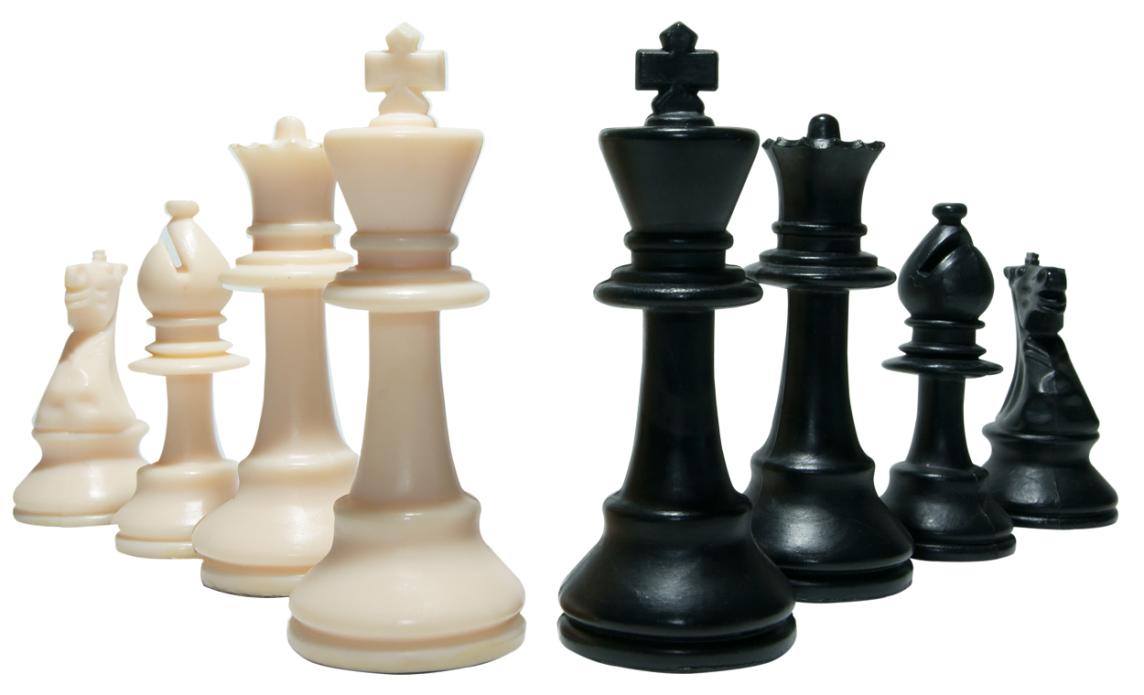
ПОИГРАЕМ
Notes:
Расстановка
Выбираем:
Жертва и агрессор
Встаньте в позу жертвы и агрессора
Спрашиваем, как чувствуют себя:
Жертва
агрессор
Кто есть у агрессора – свита. Кто хочет быть свитой?
Выбираем 2х желающих, просим встать в позу.
Спрашиваем, как чувствуют себя:
Жертва
агрессор
Свита
Кто такие все остальные – наблюдатели, как они себя чувствуют
Фасилитируем, как агрессоры ведут себя, как травят, что чувствуют все участники.
Спрашиваем того, кто сочувствует жертве, не хочет ли он присоединиться и помочь ей
Спрашиваем, как чувствуют себя:
Жертва
агрессор
Свита
- Наблюдатели
Доводим ситуацию до того, что у жертвы становится равно или больше поддержки, подводим к тому, что свита уходит из процесса
Итог: что мы видим – кто теперь может стать жертвой? Кто агрессором
Вывод, никогда не допускать превращение помощи в обратную травлю.

Slide 6
НЕ БУДЬ ПАССИВНЫМ НАБЛЮДАТЕЛЕМ
Дружи с безопасными друзьями
Найдите группу по интересам
Получайте поддержку у доверенных взрослых
Знайте правила безопасного общения:
Говорите
Выставляйте границы и не давайте себя в обиду
Не воспринимайте на себя все, что про вас говорят
С достоинством проходите мимо
Обращайтесь за помощью

Slide 7
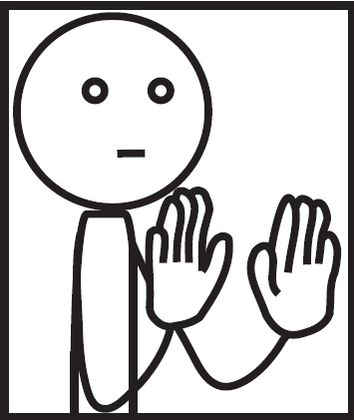
ВСЕГДА ОПАСНО
ПРИЧИНЯЮТ БОЛЬ
МНОГО ЧЕЛОВЕК ИДУТ ЗА ТОБОЙ ИЛИ ПОДЗЫВАЮТ
ПРОСЯТ ПРИЙТИ В ТЕМНОЕ ВРЕМЯ, В БЕЗЛЮДНОЕ МЕСТО
ЗАЩИЩАЙСЯ
УХОДИ
ПРОСИ ПОМОЩЬ
ПОРТЯТ РЕГУЛЯРНО ВЕЩИ
ГРУБО УНИЖАЮТ

Slide 8
ПРОСИ ПОМОЩИ
РАССКАЗЫВАЙ ДОВЕРЕННОМУ ВЗРОСЛОМУ
ТЕБЕ ОБЯЗАТЕЛЬНО ПОМОГУТ
ПРОСИ ПОМОЩИ ДО ТЕХ ПОР, ПОКА НЕ ПОЛУЧИШЬ

